Slide 1
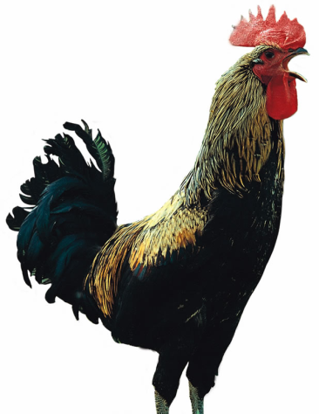
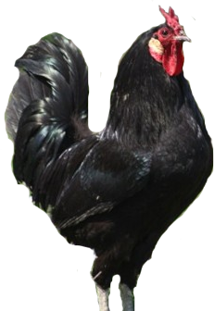
Yerli Gen Kaynağı Olarak Tavuk Irklarımız
Evcil Hayvan Genetik
Kaynaklarının Korunması
Ahmet UÇAR

Slide 2
GİRİŞ
Dünya’da birçok faktöre bağlı olarak hayvan gen kaynaklarının tür, ırk ve gen düzeyinde azalması veya yok olması nedeniyle biyolojik sistemlerin temel özelliği olan genetik varyasyon giderek önemli ölçüde azalmaktadır. Bu azalma Tropik bölgelerdeki düzeyde olmasa bile diğer bölgeler ve ülkemiz için de geçerlidir (Ertuğrul ve ark., 2000).

Slide 3
Yerli ırkların farklı zamanlarda Türkiye’ye getirilmiş çeşitli ırkların karışımı olduğu düşünülmektedir. Anadolu çok eski zamanlardan beri çeşitli kavimlere yurt olduğundan bu karışma ve melezleşme durumunun ne zaman başladığı tahmin edilememektedir. Türkiye yerli tavuk ırklarından en tanınmış olanı «Denizli» olmakla birlikte Gerze ve Sultan ırklarının da olduğu bilinmektedir (Kaya ve Yıldız, 2014). Denizli ve Gerze tavuk ırkları koruma altında olan ırklardır.

Slide 4
1931 yılında yazılmış olan ve genç Türkiye’deki tavuk merakının ve tavukçuluğun kısa bir tarihçesinin de bahsedildiği “Asri TAVUKÇULUK” isimli eserin giriş bölümünde tavukçuluğun mevcut durumunu şu cümleler ile anlatmaktadır. “Vaktiyle İstanbul’da pek meşhur olan ve fakat bugün misli bulunmayan ‘Süslü’ ve ‘Timurlenk’ tavukları ‘Padu’ ırkının yakışıklı bir nevi olarak İstanbulda yetiştirilmişti. Maateessüf bugün nesilleri kesilen hakiki ‘Gerze’ ve ‘Mısri’ tavuklarıyla, tepeli Fizan, paçalı Nemse ırklarının pek çok meraklıları vardı. Yakışıklı ve nefis etli Hacıkadın tavuklarını uzun ve kalın öten ‘Denizli’ ince ve uzun sesli ‘Berat’ horozlarını zevk için besleyenler çoktu. Saraylar ve bazı zenginler; Avrupa’dan muhtelif nevilerde süslü tavuklar getirerek beslerlerdi.”

Slide 5
Saf ırklar 1950’li yıllara kadar yumurta üretiminde önemli yer tutmaktaydı. Ancak yumurtacı hibritlerin geliştirilmesi ile saf ırklar yok olma tehlikesi ile karşı karşıya kalmışlardır. Nesli tükenme tehlikesi içinde olan tavuk ırklarımız Gerze (Hacı Kadı), Denizli ve Sultan Tavuğu’dur. Bu ırklar yumurta ve et verimi düşük olduğu için yetiştirici tarafından tercih edilmemektedir. Ancak bir gen kaynağı olması, hastalıklara dayanıklı olması ve organik tarım açısından hala araştırmaya değer bir konu olarak önümüzde durması sebebiyle önem arz etmektedir (Uçar ve ark., 2011).

Slide 6
Yerli Yumurtacı Hibritler

Slide 7
Sarıca, M., 2014. Tavuk Irkları Ve Hibritler. Tavukçuluk Bilimi (Yetiştirme, Besleme, Hastalıklar), Edt: M. Türkoğlu, M. Sarıca. Türkiye. s. 30-62.
Kaya, M., Yıldız, M.A., 2014. Tavuğun Evcilleştirilmesi ve Türkiye Yerli Tavuk Irkları. Tavukçuluk Araştırma Dergisi 11 (2): 21-28
Düzgüneş, O., 1990. Hayvancılıkta Genetik Kaynaklar, Türkiye’nin Biyolojik Zenginlikleri. Ed. A.Kence. Türkiye Çevre Sorunları Vakfı Y. Ankara.
Şekeroğlu, A., 1994. Gerze (Hacı Kadı) Ve Denizli Tavuk Irklarının Yumurta Verimi Ve Kalite Özellikleri. Yüksek Lisans Tezi. Ondokuz Mayıs Üniversitesi Fen Bilimleri Enstitüsü, SAMSUN
Kaplan, G., 2004. Bir Denizli tavuk sürüsünde telek çıkarma özellikleri ile ilgili bir araştırma. Sağlık Bl. Ens. Dr. Tezi, A. Ü., Ankara.
Kaya, M and Yıldız, M.A., 2008. Genetic Diversity among Turkish Native Chickens, Denizli and Gerze Estimated by Microsatellite Markers. Biochemical Genetics, 46:480–491.
Scrivener, D., 2006. Rare Poultry Breeds. The Crowood Press, Wiltshire.

Slide 8
Nazlıgül, A., Ertuğrul O., Orman M. and Aksoy F.T., 1995. Some production characteristics of layers from different genetic origin (Gallus domesticus) and effects of different cage position on egg production and egg weight traits. Tr. J. of Vet. and Ani. Sci. 19(5):339-347.
Tuncer, B. P., Kinet, H. Ve Özdoğan, N., 2008. Gerze Horozlarında Bazı Spermatolojik Özelliklerin Değerlendirilmesi. Ankara Üniversitesi Veterinerlik Fakültesi Dergisi. 55, 99-102
Fidan, E.D., 2010. Denizli Tavuklarında Yetiştirme Parametreleri, Parametreler Arası Fenotipik Korelasyonlar İle Kafes Pozisyonu Ve Yoğunluğunun Yumurtlama Döneminde Stres Algılama Ve Performansa Etkisi. Sağlık Bil. Ens. Dr. Tezi, Adnan Menderes Üniv. Aydın
Özdemir, D., 2008. Yüksek Sıcaklıklarda Denizli Irkı Tavuklarında Hsp70 Sentezi ve Bazı Verim Özellikleri Üzerine Bir Araştırma. Fen Bil. Ens. Dr. Tezi, Adnan Menderes Üniv., Aydın.
Taşkesen, H.O., 2010, Denizli Tavuk Populasyonunda Mitokondriyal Dna D-Loop Polimorfizmi. Yüksek Lisans Tezi, A. Üni., Ankara.

